Slide 1
Pertemuan 2 Analisa dan Perancangan Sistem
-Konsep Analisa Sistem -

Slide 2
Analisis dan Perancangan Sistem ?
Analisis dan perancangan sistem adalah suatu pendekatan yang sistematis
untuk :
mengidentifikasi masalah, peluang, dan tujuan-tujuan
menganalisis arus informasi dalam organisasi
merancang sistem informasi terkomputerisasi untuk menyelesaikan masalah

Slide 3
SISTEM
Sistem adalah sekumpulan unsur / elemen yang saling berkaitan dan saling mempengaruhi dalam melakukan kegiatan bersama untuk mencapai suatu tujuan.
Contoh :
Sistem Komputer terdiri dari Software, Hardware, dan Brainware
Sistem Akuntansi

Slide 4
Menurut LUDWIG VON BARTALANFY
Sistem merupakan seperangkat unsur yang saling terikat dalam suatu antar relasi diantara unsur-unsur tersebut dengan lingkungan.
Menurut ANATOL RAPOROT
Sistem adalah suatu kumpulan kesatuan dan perangkat hubungan satu sama lain.
Menurut L. ACKOF
Sistem adalah setiap kesatuan secara konseptual atau fisik yang terdiri dari bagian-bagian dalam keadaan saling tergantung satu sama lainnya.

Slide 5
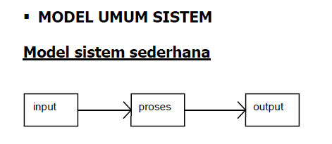

Slide 6
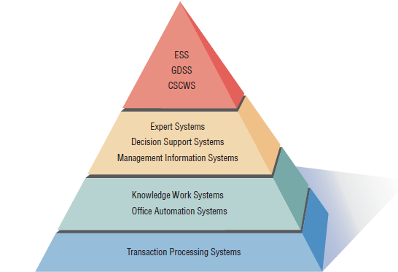
Level dalam Sistem

Slide 7
Jenis-jenis sistem
Level Operasional
TPS(Transaction Process System)
Level Knowledge
OAS (Office Automation System)
KWS (Knowledge work System)
Higher Level
MIS(Management Information System)
DSS(Decission Support System)
ES (Expert System)
Strategic Level
ESS(Executive Support System)
Group Level Desicion
GDSS(Group DSS)
CSCWS(Computer Supported Collaborative Work System)

Slide 8
ANALIS SISTEM
Suatu sistem akan dirancang oleh satu orang atau sekelompok orang yang membentuk tim. Orang yang merancang sistem ini disebut Sistem Analis.

Slide 9
Tiga peran Penganalisis sistem adalah :
Konsultan luar untuk bisnis
Ahli pendukung di dalam bisnis
Agen perubahan baik dalam situasi internal maupun eksternal terhadap bisnis

Slide 10
HOW?
Penganalisis harus mampu bekerja
dengan orang-orang dari semua
kalangan sekaligus bekerja dengan komputer.
Penganalisis memainkan
banyak peran, kadang-kadang menyeimbangkan banyak hal sekaligus
dalam waktu yang sama.

Slide 11
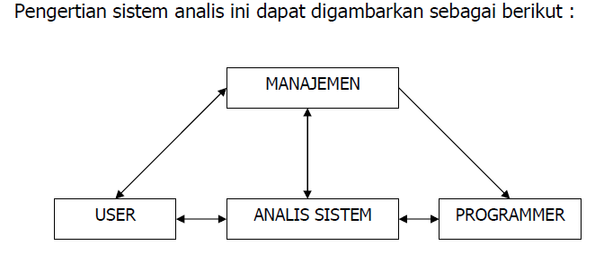

Slide 12
FUNGSI ANALIS SISTEM
Fungsi Analisis Sistem adalah
1.Mengidentifikasikan masalah-masalah dari user
2.Menyatakan secara spesifik sasaran yang harus dicapai untuk memenuhi kebutuhan user
3.Memilih alternatif-alternatif metode pemecahan masalah
4.Merencanakan dan menerapkan rancangan sistemnya sesuai dengan permintaan user

Slide 13
Contoh 1
Sistem Informasi Kepegawaian

Slide 14
Masalah
Data masih manual
Kesulitan dalam mencari data
Kesulitan dalam membuat laporan data pegawai
Kesulitan dalam mengelola kenaikan gaji berkala pegawai
Solusi
Membuat sistem informasi untuk mengelola data kepegawaian

Slide 15
Contoh 2
Kasus Rancang Bangun Aplikasi Web Untuk Deteksi Tingkat Kecanduan Game pada Anak

Slide 16
Masalah :
Orang tua kesulitan memantau kondisi anak terhadap tingkat kecanduan game
Anak usia dini telah kecanduan game
Bagaimana memantau pola anak dalam bermain game
Belum ada sistem yang dapat mendeteksi tingkat kecanduan game pada anak

Slide 17
Solusi
Mencari model yang tepat untuk mendeteksi kecanduan game pada anak
Membuat rule/aturan yang sesuai untuk mendeteksi tingkat kecanduan game pada anak
Membuat aplikasi web yang dapat diakses orang tua kapan saja dan dimana saja selama terkoneksi internet.

Slide 18
Next :
Presentasi Analisa Masalah masing-masing kelompok
Penjelasan tentang Analisa Kebutuhan

